Slide 1
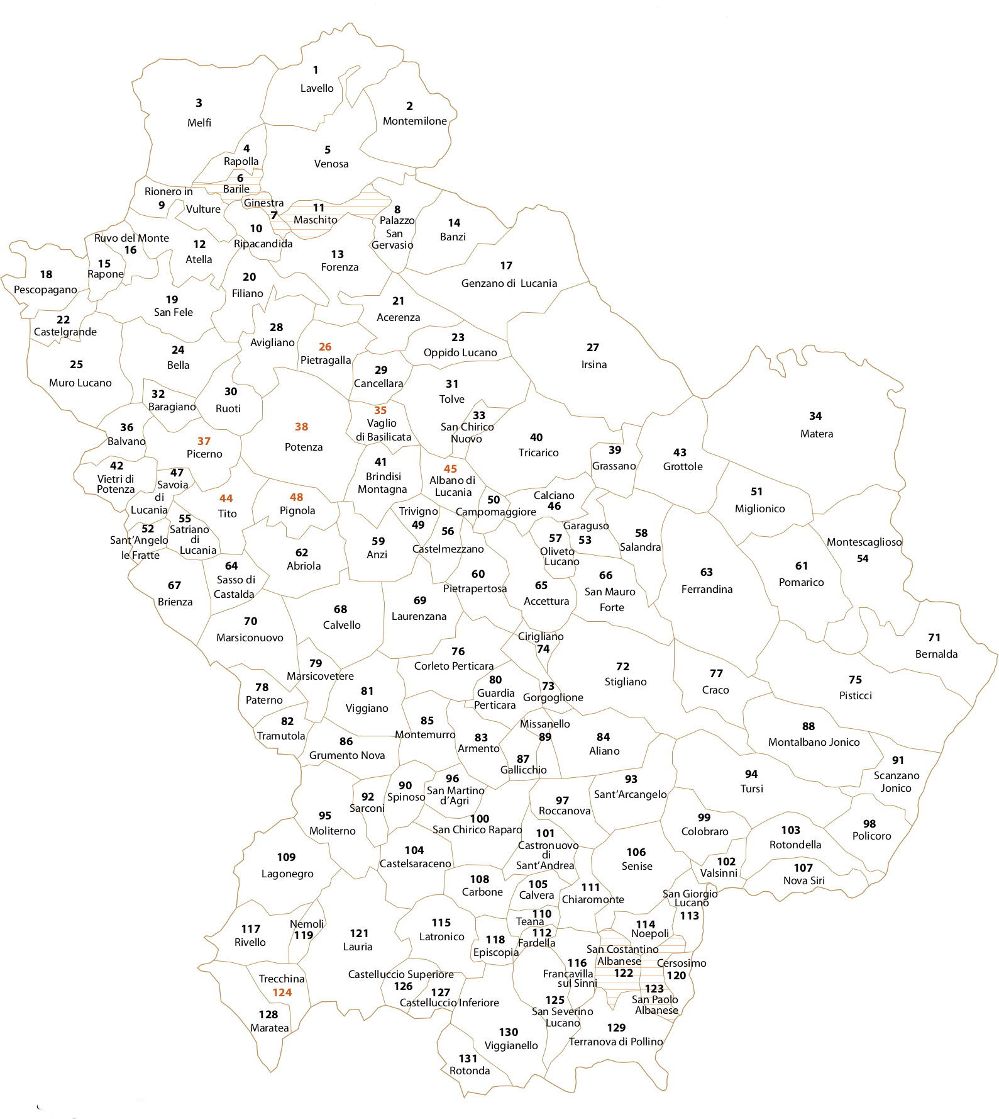


Alfabeto
dei
dialetti
lucani
13. Forenza

Slide 2
Alfabeto dei Dialetti Lucani
Consonanti 1
Vocali 1
Consonanti 2

Slide 3



VOCALI 1
ADL | Trascrizione ADL |  | IPA | Trascrizione IPA
a | fassë | ‘fasce’ | a | [ˈfas:ə]
é | névë | ‘neve’ | e | [ˈnevə]
è | vècchië | ‘vecchio’ | ɛ | [ˈvɛk:jə]
ë | gravëtë | ‘incinta’ | ə | [ˈgravətə]
i | filë | ‘filo’ | i | [ˈfilə]
ị | spusalịzzië | ‘matrimonio’ | ɪ | [spusaˈlɪd:zjə]
ó | pulmónë | ‘polmone’ | o | [pulˈmonə]
ò | zòppë | ‘zoppa’ | ɔ | [ˈzɔp:ə]
u | nuvëlë | ‘nuvola’ | u | [ˈnuvələ]
ụ | criatụrë | ‘neonato’ | ʊ | [ krjaˈtrə]
é(i) | maté(i)në | ‘mattino’ | e(i) | [maˈte(i)nə]
ó(u) | só(u)rë | ‘sudi’ | o(u) | [ˈso(u)rə]

Slide 4
ADL | Trascrizione ADL |  | IPA | Trascrizione IPA
b | béllafattë | ‘bella’ | b | [bel:aˈfat:ə]
c+a,o,u* | canë | ‘cane’ | k | [ˈkanə]
ch+ e, i , ë | zuppëchéšë | ‘tu zoppichi’ | k | [ʦup:əˈkeʃə]
chi+ voc. | chiatriddë | ‘ghiaccio’ | kj | [ˈkjaˈtrid:ə]
c + e, i | faccë | ‘guancia’ | ʧ | [ˈfat:ʃə]
d | vindë | ‘vento’ | d | [ˈvində]
f | fëgliólë | ‘ragazze’ | f | [fəˈʎ:olə]
gh+ e, i , ë | sanghë | ‘sangue’ | g | [ˈsaɳgə]
ghi+ voc. | négghië | ‘nebbia’ | gj | [ˈneg:jə]
g + e, i | sëngirë | ‘sereno’ | ʤ | [sənˈdʒirə]
(g) | (g)ròssë | ‘grossa’ | ɣ | [ˈɣrɔs:ə]
l | lattë | ‘latte’ | l | [ˈlat:ə]
*Si consiglia di utilizzare la q secondo le norme d’uso dell’italiano

Slide 5
ADL | Trascrizione ADL |  | IPA | Trascrizione IPA
gli | figlië | ‘figlio’ | ʎ | [ˈfiʎ:ə]
m | mammë | ‘mamma’ | m | [ˈmam:ə]
n | nasë | ‘naso’ | n | [ˈnasə]
gn | ògnë | ‘unghia’ | ɲ | [ˈɔɲ:ə]
p | panë | ‘pane’ | p | [ˈpanə]
r | rë rrinë | ‘la schiena’ | r | [rə ˈrrinə]
s | mësérë | ‘stasera’ | s, z | [məˈserə]
š | nëvụšchë | ‘nevischio’ | ʃ | [nəˈvʃkə]
t | stanòttë | ‘stanotte’ | t | [staˈnɔt:ə]
v | nèvëchë | ‘nevica’ | v | [ˈnɛvəkə]
z | zòppë | ‘zoppe’ | ʦ, ʣ | [ˈʦɔp:ə]
j* | ijë | ‘io’ | j | [ˈijə]
w** | suwë | ‘suo’ | w | [ˈsuwə]
*Si consiglia di trascrivere ‘j’ solo quando è preceduta da vocale ‘i’.
** Si consiglia di trascrivere ‘w’ solo quando è preceduta da vocale ‘u’.

